Slide 1
5. 10. 2018
Požadavky na digitální data
pro GIS SPÚ
Ing. Arnošt Müller, Ph.D.
vedoucí oddělení GIS
Odbor rozvoje ICT a řízení projektů

Slide 2

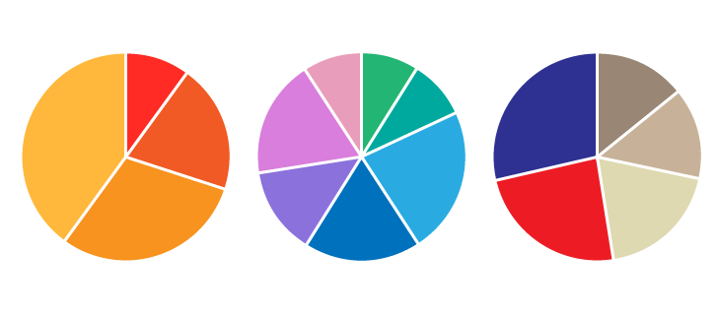
INTRO
zdroj: receptyonline

Slide 3
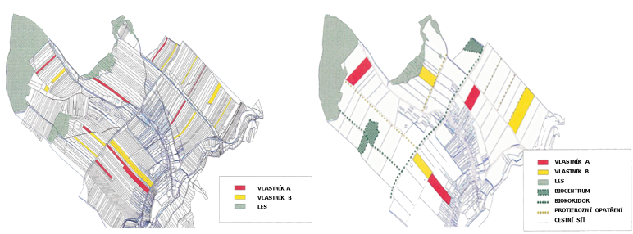
OSNOVA
ROLE SPÚ
CAD vs GIS
TOPOLOGIE
KONSOLIDACE DAT PÚ a VFP!
GIS PÚ

Slide 4
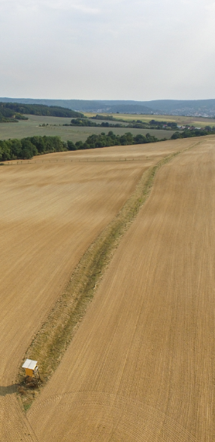
I. ROLE SPÚ
Pozemkové úpravy
Návrhy KopÚ účastníkům
Restituce a převody majetku
Informace o omezení
Správa majetku
Automatizace procesu (nájem/pacht)
Správa nemovitého majetku
Rezerva státní půdy (50 000 ha)
Vodohospodářské stavby
Pronájem/pacht (500 000 parcel)
Věcná břemena
HIM (6 000 ks)
Údržba (sekání atp.)
Pozemkové úpravy
Realizace PSZ
Chybí integrace dat, zjednodušení procesů, lepší součinnost.
parcela
klienti
agendy
omezení
Smlouvy
GEPRO spol. s r.o. | Štefánikova 52 | 150 00 Praha 5 – Smíchov | www.gepro.cz
Notes:
SPÚ =
Garant opatření v krajině (PÚ)
Hospodář s majetkem státu – zemědělskými pozemky (správa majetku)

Slide 5

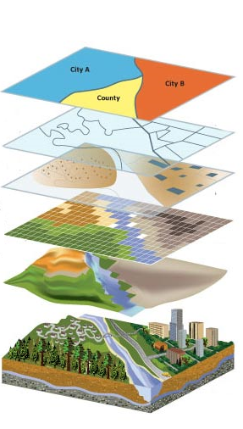
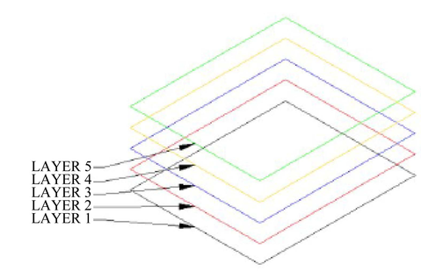
II. CAD vs GIS
Vrstvy
Symbologie
Popisky
zdroj: ResearchGate
zdroj: GeoGeek
Atributy, datový model, vztahy, analýza, topologie
Notes:
PSZ v CAD = hezky prostorově umístěný obrázek, musím znát legendu abych jej rozluštil a kromě toho co to je a kde to leží nevím nic
PSZ v GIS = na konci prezentace

Slide 6

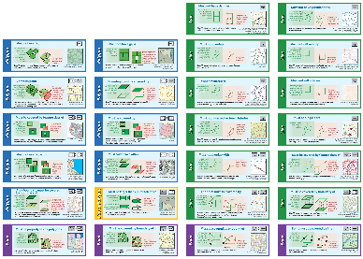
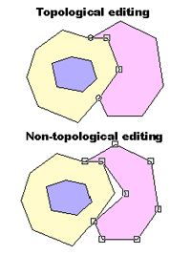
III. TOPOLOGIE
Zdroj: ESRI
Topologický standard:
duplicitní body
duplicitní segmenty
křížení, smyčka
neuzavřené plochy
Zdroj: ESRI
zdroj: GeoGeek
Notes:
Vfk!

Slide 7
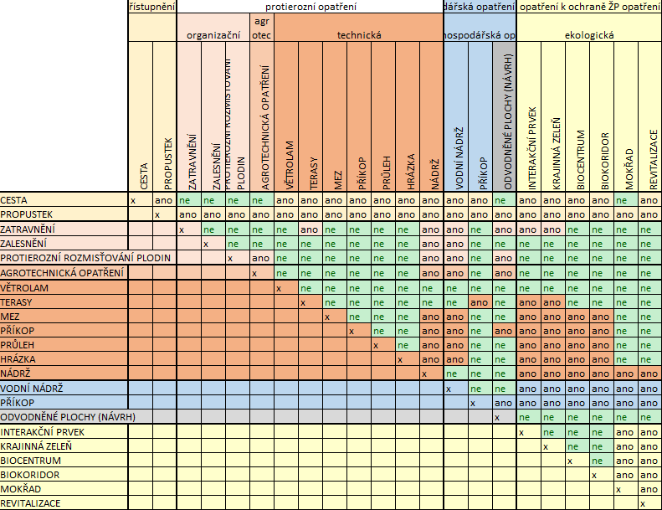
III. TOPOLOGICKÁ PRAVIDLA PSZ
Notes:
Duplicitní body – prvek obsahuje dva a více po sobě jdoucích bodů se stejnou souřadnicí
Křížení
Neuzavřené plochy
Smyčka
Duplicitní segmenty

Slide 8
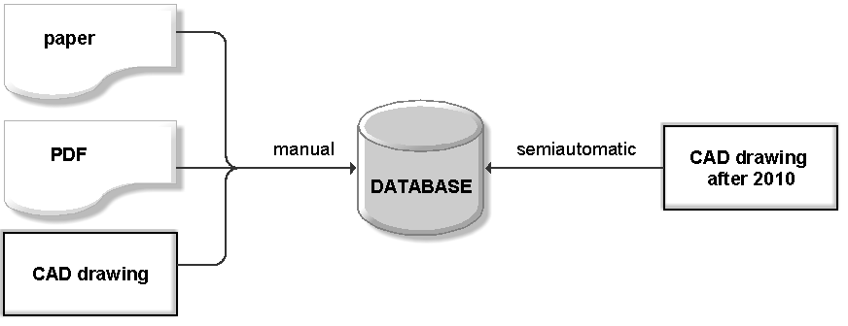
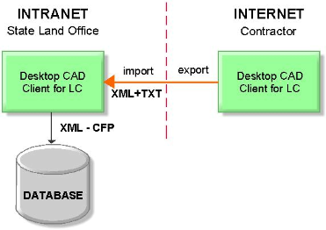
IV. Konsolidace dat PÚ
Probíhá konsolidace historických dat pozemkových úprav do GIS
vektorizace a převod
do jednotné struktury,
doplnění atributů,
validace dat a rozlišení
realizovaných prvků,
zpracování VFK
(návrh a obvod))
VFP standardizuje data pozemkových úprav, je základním zdrojem dat
Notes:
Předpoklad vzniku Geoportálu SPÚ rok 2019
Předpokládané ukončení konsolidace historických dat PÚ 1. polovina 2018

Slide 9

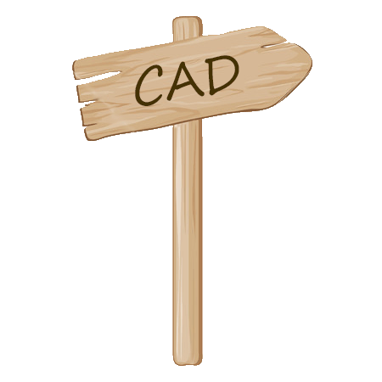

IV. Konsolidace dat PÚ do GIS dosud
Notes:
Předpoklad vzniku Geoportálu SPÚ rok 2019
Předpokládané ukončení konsolidace historických dat PÚ 1. polovina 2018

Slide 10

IV. Konsolidace dat PÚ do GIS pomocí VFP
Notes:
Předpoklad vzniku Geoportálu SPÚ rok 2019
Předpokládané ukončení konsolidace historických dat PÚ 1. polovina 2018

Slide 11
IV. Konsolidace dat PÚ do GIS pomocí VFP
PSZ jsou jevem ÚAP!
PÚ jako informační systém.
VFP
VFP obsahuje topologické kontroly – pro GIS nutností.
VFP přenáší A T R I B U T Y navrhovaných prvků PSZ definovaných v Techníckém standardu PSZ.
Notes:
Předpoklad vzniku Geoportálu SPÚ rok 2019
Předpokládané ukončení konsolidace historických dat PÚ 1. polovina 2018

Slide 12
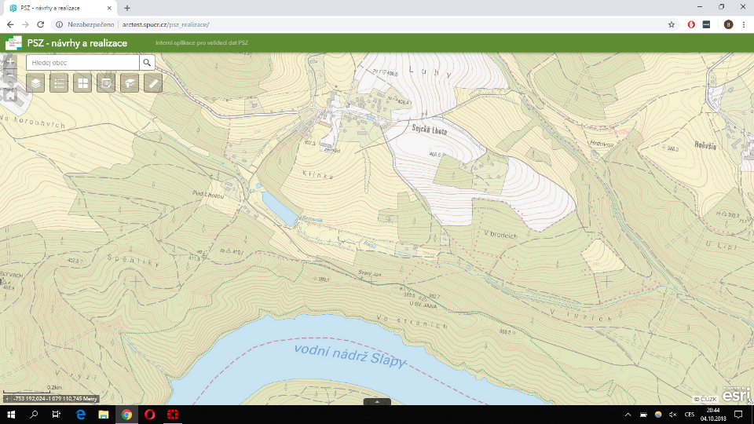
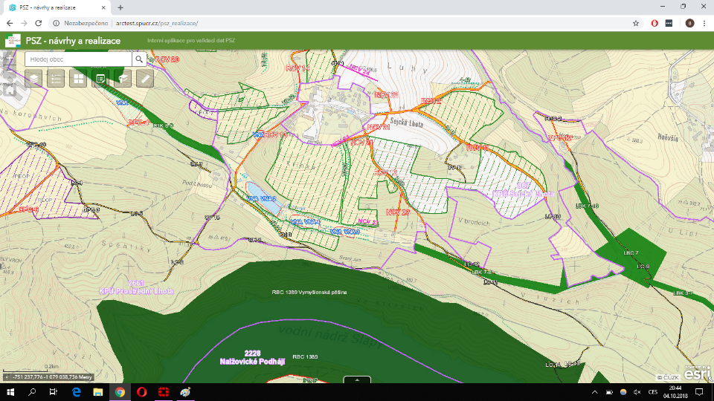
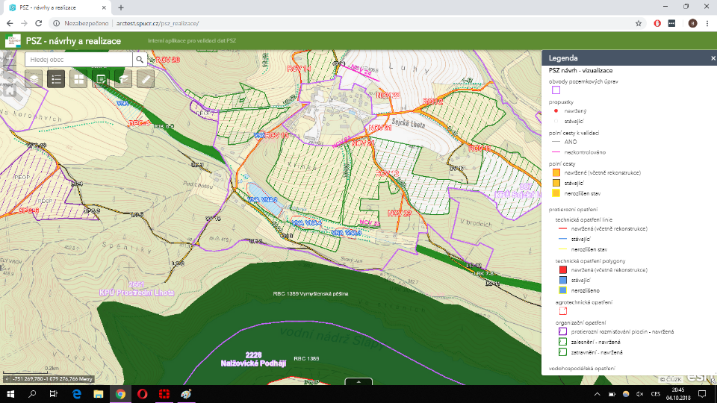
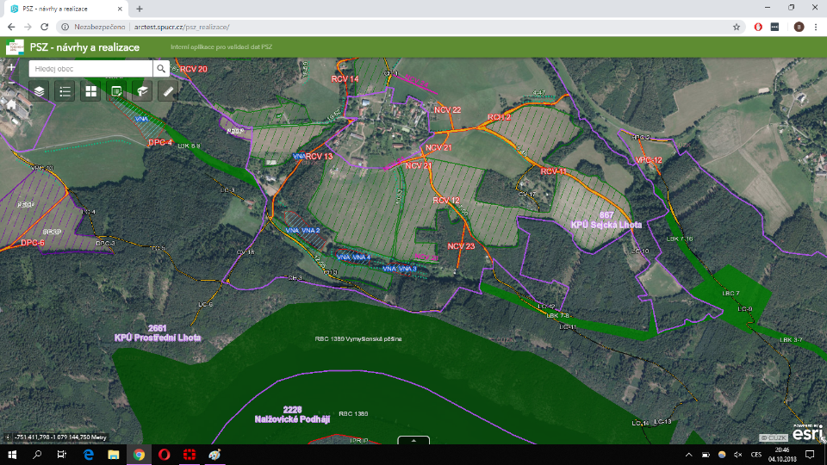
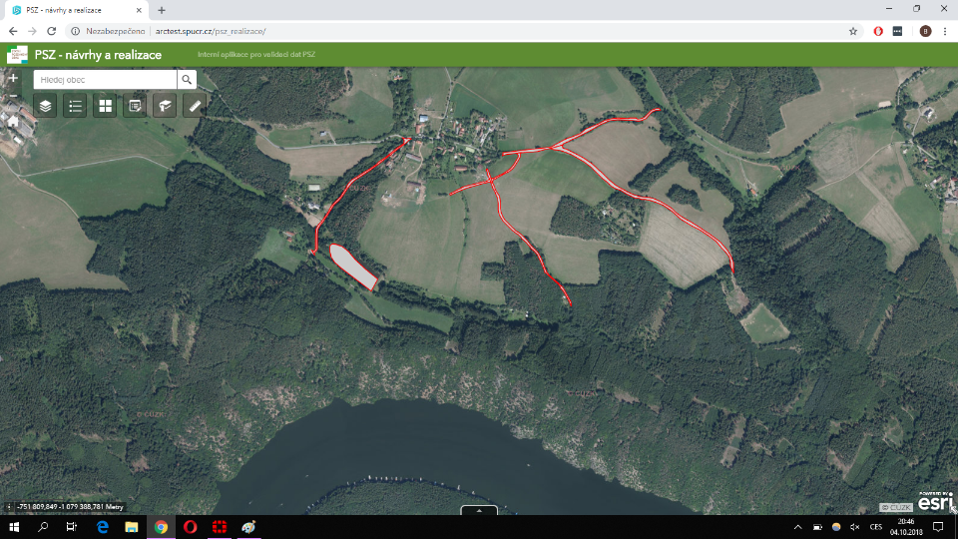
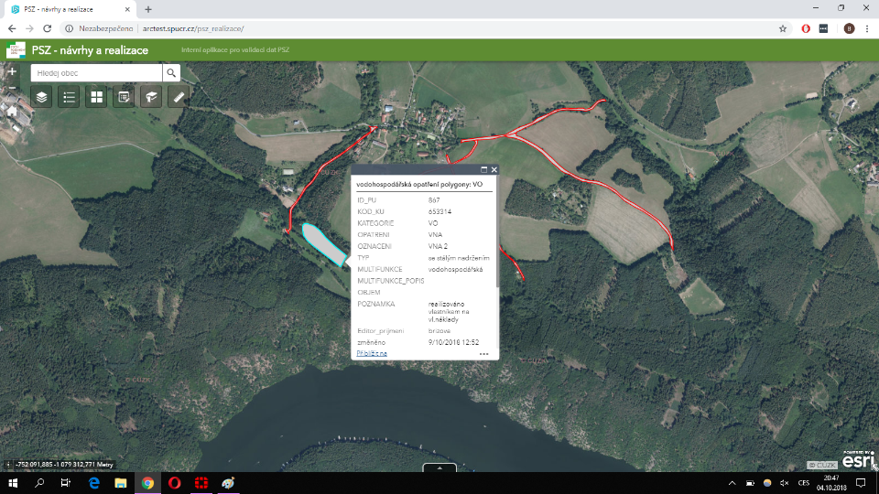
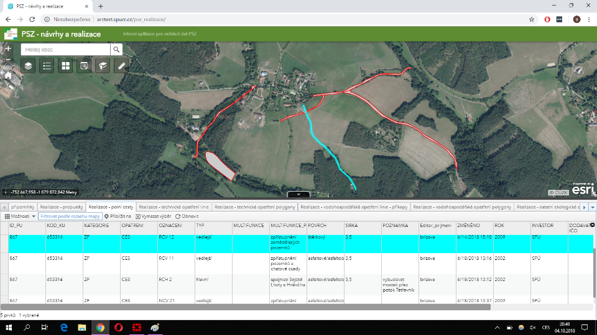
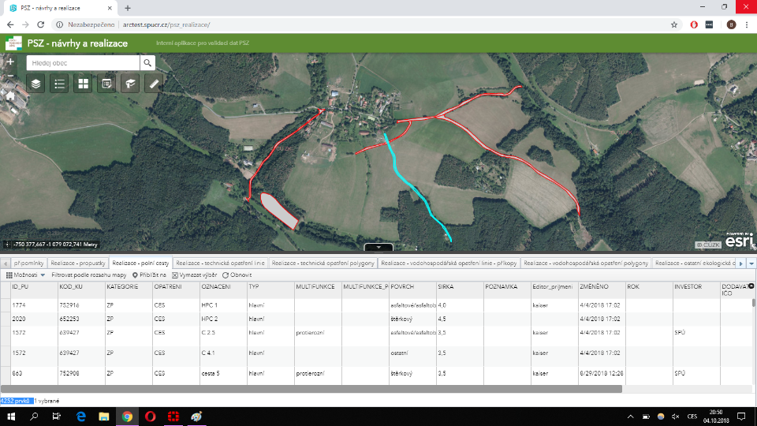
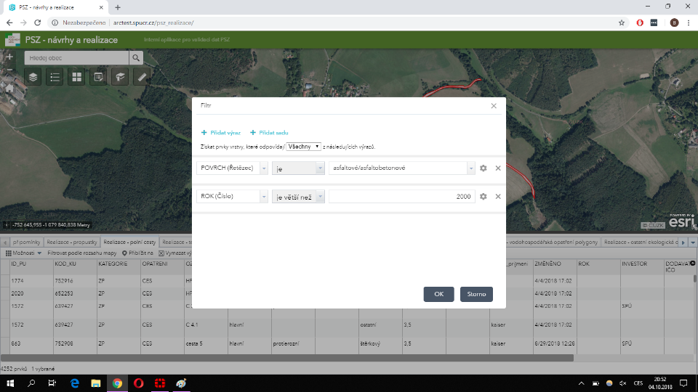
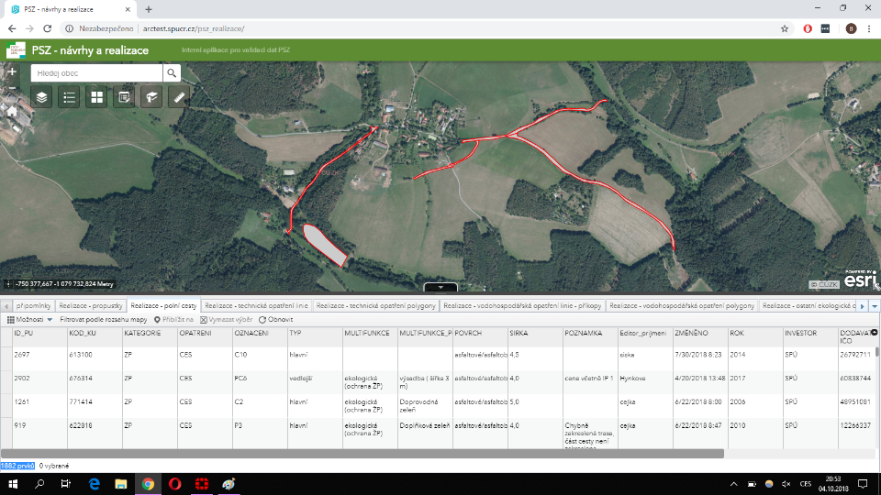
V. GIS PÚ – PSZ

Slide 13
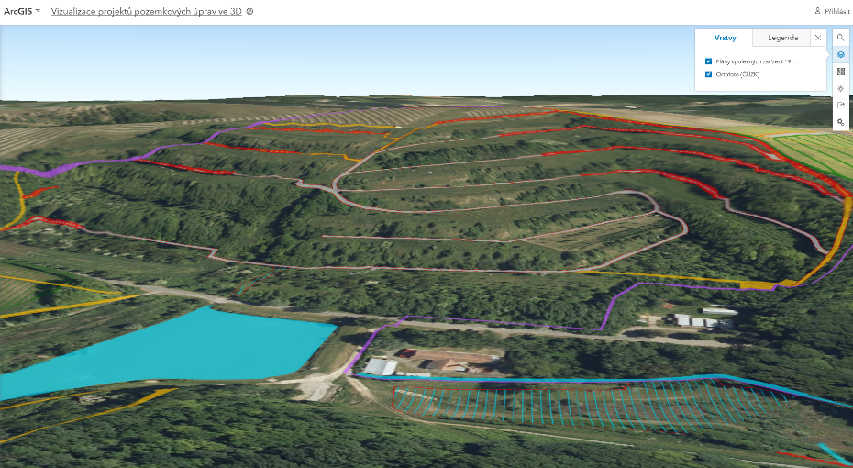
V. GIS PÚ – PSZ ve 3D
http://www.arcgis.com/home/webscene/viewer.html?webscene=82cfe3afdbab478bb84539c001901a2e

Slide 14
ZÁVĚR
Bez standardizace (TS PSZ + VFP) nejsou koláče.
PSZ ≠ malůvka
GIS:
nástroj pro komunikaci
interní
externí
nástroj pro zjednodušení procesů
vydávání geodat projektantům
ÚAP formou open dat
publikace geodat veřejnosti
nástroj pro podporu strategického plánování v krajině
nástroj pro plánování realizací
nástroj pro integrace
s jinými IS (RÚIAN, ISVS Voda, LPIS…)
Notes:
integrovat GIS s dalšími interními IS SPÚ v režimu online, povýšit jeho roli v agendě nájmů/pachtů na editační (agendový) IS
integrace se systémy v rámci rezortu Ministerstva zemědělství (AgriGIS MZe)
integrace dat VHS do ISVS Voda
čerpání společných geodat z AgriGIS, včetně dat družic Sentinel
integrace dat BPEJ do RÚIAN
mobilní aplikace
interní pro sběr dat v terénu
veřejná pro prohlížení dat (PSZ)
vizualizace dat PÚ ve 3D (nad DMR)
rozvoj Externí neveřejné aplikace s pracovními daty PÚ (pro účastníky procesu PÚ) a validace VFP na straně serveru:

Slide 15
Děkuji za pozornost
a.muller@spucr.cz

